Slide 1

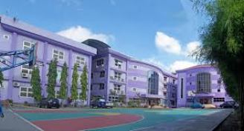
Halaman EVENT/KEGIATAN
Yogyakarta, 2025 (AGENDA)

Slide 2
Halaman EVENT/KEGIATAN
Bagian bawah/footnote
memasukan ini (seperti pada footnote halaman 1 (beranda)
Address
Perkumpulan APSKI
Aliansi Program Studi Indonesia
Sekretaris 1, Raditha Hapsari, PhD
Sekretaris 2, Dr. Wisnu Dewobroto
Website: https://apski.net/
Email: admin@apski.net
Group WhatsApp: https://chat.whatsapp.com/GwDtThgoTvZ67nFNupxDO4
Instagram: https://www.instagram.com/apskiofficial?igsh=MTZxYW43N2ltejJ6ag==

